Slide 1

新时代中国特色社会主义理论与实践 / 材料与化工研究生课程汇报
科技强国 / 材料智慧 · 向海图强
一条船缝里的材料智慧
从传统福船艌缝到现代船舶防护材料，看科技创新如何支撑向海图强
待插入中国航海博物馆实拍照片
——福船整体或模型
传统福船｜展品名称与性质按展签核验
“中远海运宇宙”轮｜鹿特丹，2021年
照片：Alf van Beem／公有领域
01
Notes:
我们从一条船缝出发，讨论一个贯穿古今的问题：面对复杂的海洋环境，人们怎样通过材料与技术创新，让船舶更加安全、可靠地航行？从传统福船的艌缝防水，到现代船舶的防腐防污，改变的是材料和研究方法，贯穿其中的是解决现实问题的实践探索。本次汇报以科技强国建设为主线，以材料与化工为切入点，以海洋强国建设为实践场景，最后回到中国式现代化与青年科研使命。
资料依据：
https://commons.wikimedia.org/wiki/File:Cosco_Shipping_Universe_(ship,_2018)_IMO_9795610,_Port_of_Rotterdam_pic7.JPG

Slide 2
第一章 千年匠心 / 一条船缝里的中国智慧
福船的防漏智慧
水密隔舱与艌缝密封，各司其职
隔舱｜限制进水
分隔空间，控制扩散
待插入中国航海博物馆实拍照片
——福船结构、隔舱或船体连接细节
艌缝｜密封接缝
填塞板缝，处理渗漏
协同｜航行安全
结构与工艺共同作用
依据：[1] 中国非遗网与UNESCO项目00321；展品照片待实拍补入
02
Notes:
先看传统福船面对的实际问题。木质船体由不同构件连接而成，既要处理连接处的密封，也要考虑局部破损之后怎样维持整体安全。水密隔舱和艌缝就在这两个层面发挥作用。水密隔舱利用舱壁分隔船内空间，限制局部受损之后海水向其他舱室扩散的范围。艌缝则面向船板接缝，通过填塞和密封来处理渗漏通道。两者并不相互替代：一个着眼于船体内部的分隔，一个着眼于接缝的密封。把它们区分开来，我们才能准确理解传统技术解决了什么问题，也能避免将船舶的安全完全归功于某一种材料。中国水密隔舱福船制造技艺的非遗资料，还记录了工匠组织和师徒传承方式。它说明，这项技术的价值既在结构与工艺本身，也在长期实践中形成的经验与协作。后续博物馆静态照片将用于观察展品结构，具体名称与性质按展签核对。理解这些细节，比简单赞叹古人聪明更能帮助我们认识传统科技智慧。
资料依据：
https://www.ihchina.cn/directory_details/11847
https://ich.unesco.org/en/USL/watertight-bulkhead-technology-of-chinese-junks-00321
编辑提示：图示均为功能/概念示意；实拍信息待真实调研后补入。
本轮少字图文精修：原页面完整内容备查（精简只作用于上屏呈现）
{
"layout": "museum-heritage",
"eyebrow": "第一章 千年匠心 / 一条船缝里的中国智慧",
"reservation": {
"id": "MUSEUM_BODY_STRUCTURE",
"slide": 2,
"label": "待插入中国航海博物馆实拍照片\n——福船结构、隔舱或船体连接细节",
"suggested_content": "另一张独立实拍：身份明确的福船模型剖面、水密隔舱或船板连接细节；不预称艌缝现场",
"x_in": 0.5,
"y_in": 1.89,
"w_in": 5.65,
"h_in": 3.178125,
"ratio": "16:9",
"reserved_for_cover_only": false,
"recommended_width_px": 3000,
"preferred_min_width_px": 1920,
"metadata_required": [
"展品名称与性质",
"拍摄地点",
"拍摄日期",
"摄影者",
"使用说明"
],
"figure_index": 0
},
"museum_caption": "福船结构或模型细节，待实拍与展签核验",
"points": [
{
"heading": "隔舱｜限制进水范围",
"body": "以舱壁分隔空间，\n限制局部破损后的进水扩散。"
},
{
"heading": "艌缝｜处理板缝渗漏",
"body": "填塞与密封船板接缝，\n回应木船防水需求。"
},
{
"heading": "协同｜守护航行安全",
"body": "结构设计与材料施工，\n共同解决实际航行问题。"
}
],
"polish_layout": "heritage"
}

Slide 3
第一章 千年匠心 / 一条船缝里的中国智慧
从材料巧用到守正创新
一条接缝，连接材料与工艺
选材｜回应需要
材料选择服务密封需求
木板
木板
传承｜接续匠心
师徒传授与协作积累
苎麻 / 桐油 / 石灰
创新｜科学求证
板缝填塞与密封｜概念示意，非实际配方
尊重传统，解释与检验
以求证推进守正创新
依据：[1] 非遗资料；材料—工艺—传承关系为本组分析
03
Notes:
进一步看船板接缝，非遗资料明确记载，苎麻、桐油、石灰等被用于木板间缝的堵塞。这里值得关注的，是工匠怎样把可获得的材料与施工经验结合起来，回应航行中的实际需要。用今天的材料学语言，我们可以从材料选择、接缝填塞和施工质量三个方面理解这一过程。材料的名称并不能单独决定密封效果，如何处理接缝、如何填塞与压实、如何在使用中维护，同样关系到实际表现。页面中的局部图只是帮助理解功能的示意，不代表某一件文物的真实尺寸，也不给出未经核实的传统配方。再看技艺的延续，师徒口传心授与工匠密切协作，使经验能够积累和传播。守正创新，首先要准确记录和尊重传统技艺，再用现代科学提出可以检验的问题，讨论它在什么条件下有效，今天又能获得怎样的新解释。这就是从传统经验走向现代研究的一个起点，也体现了中华优秀传统文化创造性转化与创新性发展的意义。
资料依据：
https://www.ihchina.cn/directory_details/11847
https://ich.unesco.org/en/USL/watertight-bulkhead-technology-of-chinese-junks-00321
编辑提示：图示均为功能/概念示意；实拍信息待真实调研后补入。
本轮少字图文精修：原页面完整内容备查（精简只作用于上屏呈现）
{
"layout": "material-craft",
"eyebrow": "第一章 千年匠心 / 一条船缝里的中国智慧",
"figure_title": "一条接缝，连接材料与工艺",
"materials": "苎麻 / 桐油 / 石灰",
"figure_caption": "板缝填塞与密封｜概念示意，非实际配方",
"points": [
{
"heading": "选材｜回应实际需要",
"body": "利用材料与施工经验，\n处理木船接缝的密封问题。"
},
{
"heading": "传承｜积累工匠经验",
"body": "师徒传授、密切协作，\n让技艺与责任代代延续。"
},
{
"heading": "创新｜继续提出问题",
"body": "尊重并记录传统技艺，\n用现代科学解释和检验。"
}
],
"takeaway": "在传承中理解实践智慧，在求证中推进守正创新。",
"polish_layout": "craft"
}

Slide 4
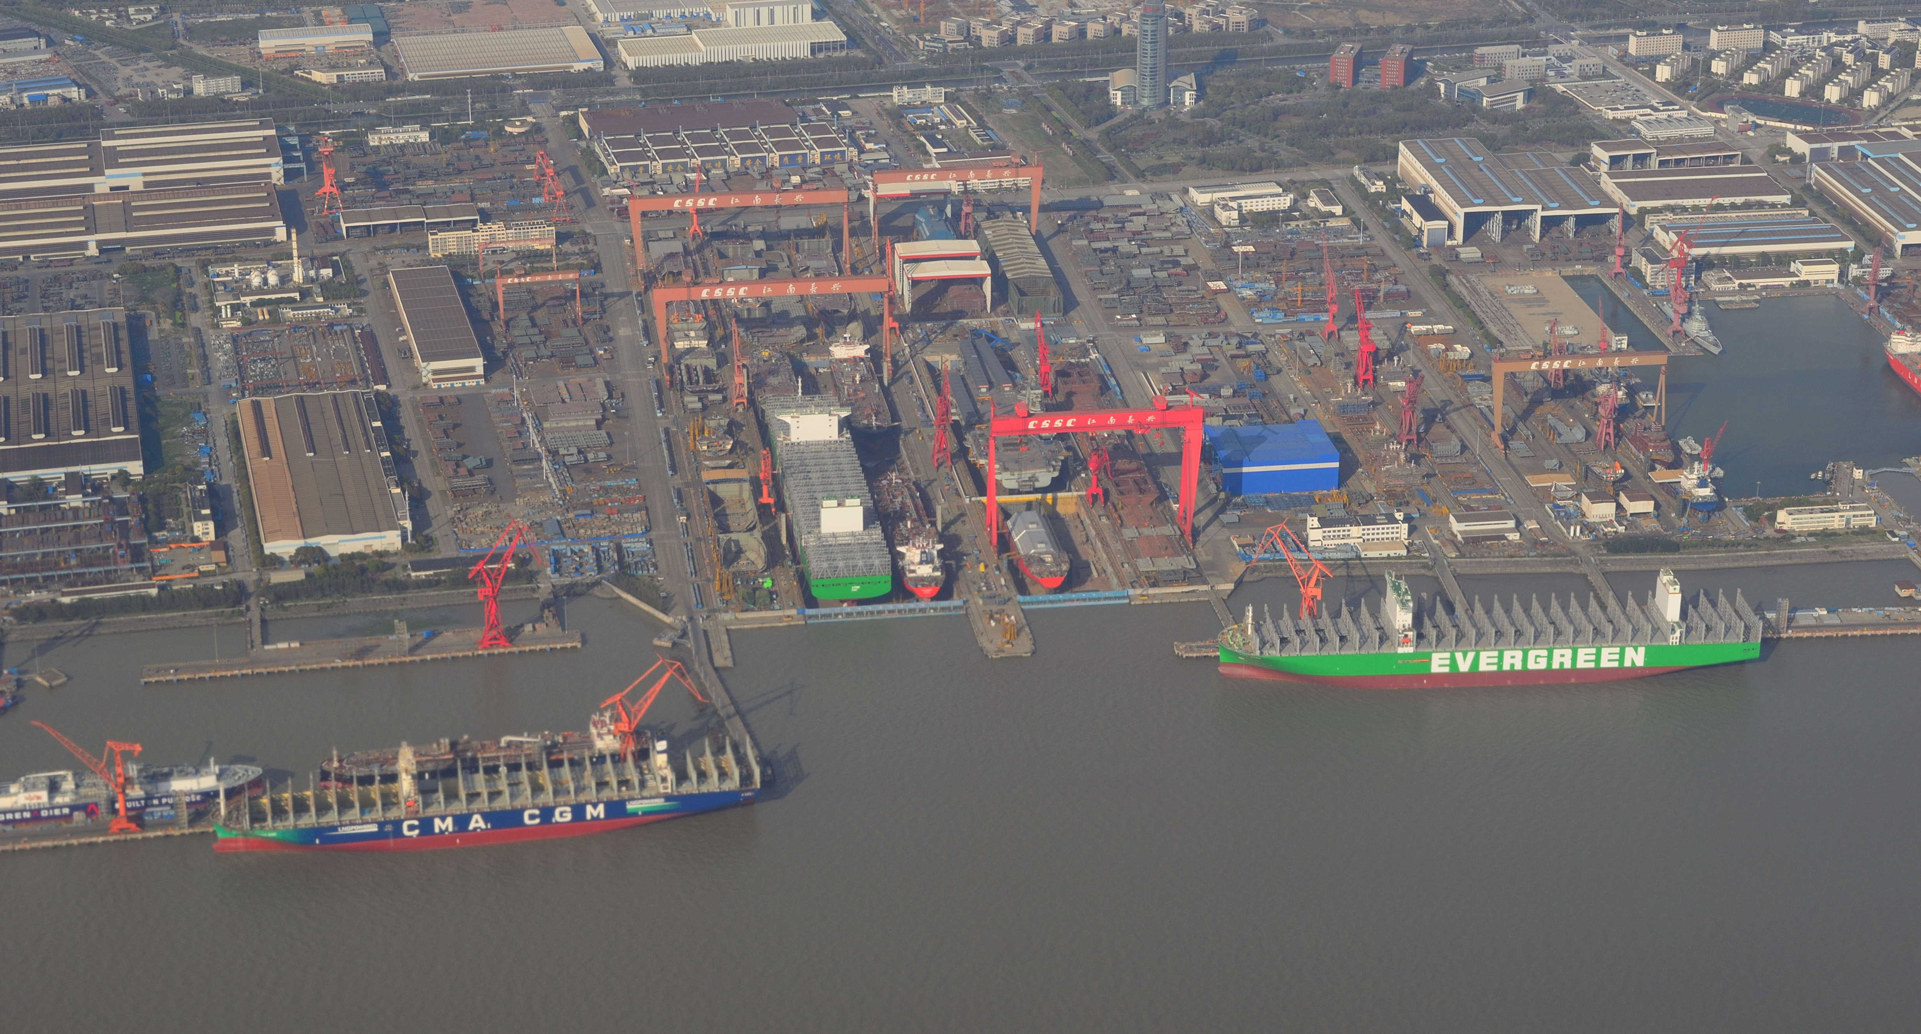
第二章 材料之困 / 现代巨轮如何抵御海洋侵蚀？
从木质帆船到钢铁巨轮
传统木质船舶
接缝防水
船板连接与渗漏
现代钢质船舶
表面防护
腐蚀、生物附着与体系设计
江南造船厂（长兴岛），2022年｜Raysonho · CC0
依据：[1][2][10]；图文为功能对照，不表示船舶材料的单一替代顺序；照片[12a]
04
Notes:
从木质帆船转向现代钢质船舶，材料、结构和服役条件都发生了变化。现代船舶需要承受复杂载荷，并在海洋环境中长期运行，因此不仅要关注材料能否承担结构任务，也要关注它能否持续、可靠地使用。传统木船的接缝密封并没有失去历史意义，但现代钢质船体还面临大面积表面的腐蚀和生物附着等问题。防护研究也就从接缝局部，进一步走向船体表面及完整体系。这里并不是把船舶材料理解成简单的替代顺序：钢材、复合材料等仍要根据不同部位和功能选择。我们真正要看到的，是装备升级会不断提出新的材料问题。技术创新正是在这些具体问题中获得现实方向。
资料依据：
https://ich.unesco.org/en/USL/watertight-bulkhead-technology-of-chinese-junks-00321
https://www.cscp.org.cn/site/content/3294.html
https://www.imo.org/en/OurWork/Environment/Pages/Anti-fouling.aspx
编辑提示：图示均为功能/概念示意；实拍信息待真实调研后补入。
新增静态图片说明：江南造船厂长兴岛厂区，船坞、门式起重机与在建船舶的真实全景；2022年历史实景，不指认涂层项目应用。
摄影者：Raysonho @ Open Grid Scheduler / Scalable Grid Engine；许可：CC0 http://creativecommons.org/publicdomain/zero/1.0/deed.en
来源：https://commons.wikimedia.org/wiki/File:JiangnanShipyardChangxingIsland.jpg
原始像素：4928×3264。照片仅作工程场景，不能证明该船或设备应用了案例涂层。
保留的页面解读：
{"takeaway": "装备升级不断提出新问题，材料创新由此获得现实方向。"}
本轮少字图文精修：原页面完整内容备查（精简只作用于上屏呈现）
{
"layout": "transformation",
"eyebrow": "第二章 材料之困 / 现代巨轮如何抵御海洋侵蚀？",
"sides": [
{
"label": "传统木质船舶",
"keyword": "接缝防水",
"body": "关注船板连接与渗漏\n结构设计与施工经验相配合"
},
{
"label": "现代钢质船舶",
"keyword": "表面防护",
"body": "面对长期腐蚀与生物附着\n材料、界面与体系设计相协同"
}
],
"takeaway": "装备升级不断提出新问题，材料创新由此获得现实方向。",
"polish_layout": "shipbuilding",
"photo": {
"caption": "江南造船厂（长兴岛），2022年｜Raysonho · CC0",
"source_page": "https://commons.wikimedia.org/wiki/File:JiangnanShipyardChangxingIsland.jpg",
"id": "jiangnan-shipyard"
}
}

Slide 5
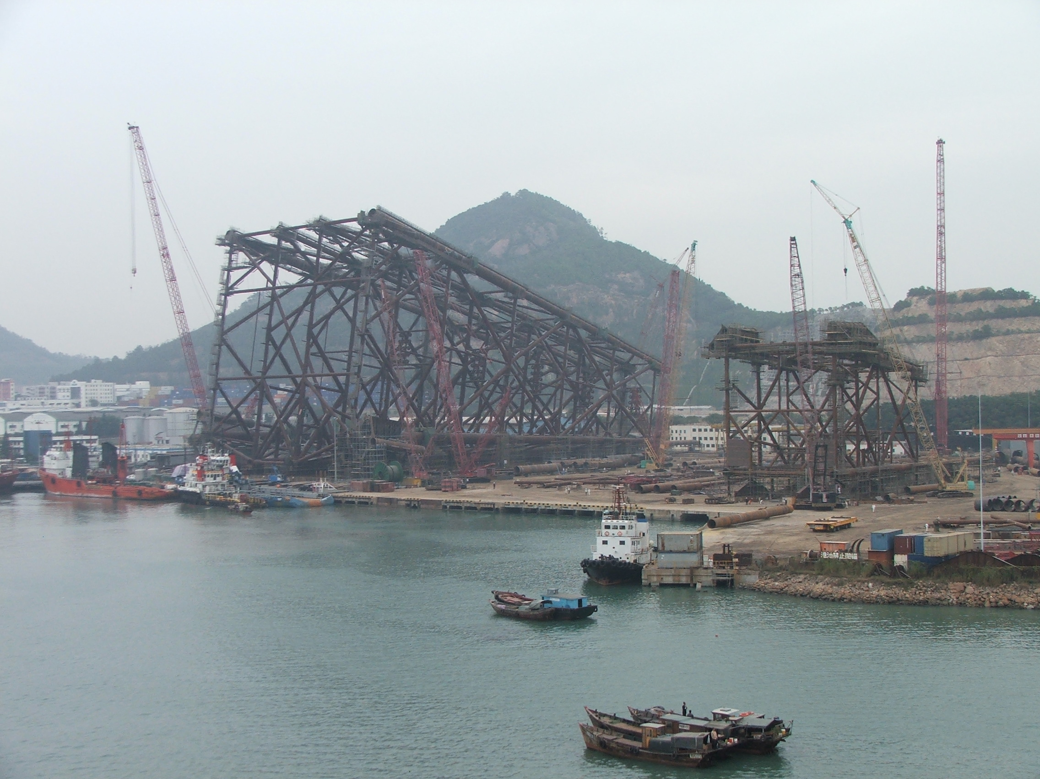
第二章 材料之困 / 现代巨轮如何抵御海洋侵蚀？
海洋防护的三重要求
海水腐蚀
长效耐蚀
金属损伤与耐久性
生物污损
有效防污
生物附着与维护负担
环境约束
绿色可靠
材料服役与环境影响
赤湾导管架，2008｜SteKrueBe · CC BY-SA 3.0
依据：[2][10] 中国腐蚀与防护学会、IMO；不列未经核实的量化指标；照片[12b]
05
Notes:
这些新问题可以归纳为三项相互关联的要求。第一，耐蚀，海水环境中的金属损伤会影响长期耐久性；第二，防污，海洋生物附着会带来运行和维护负担，国际海事组织也关注污损对航行与燃油消耗的影响；第三，绿色，防护技术还要考虑其对海洋环境的作用。国际规则对部分有害防污体系的管制说明，工程有效并不是评价技术的唯一标准。因此，现代防护材料研发需要同时考虑可靠性、多功能配合和环境责任。我们不在这里给出没有统一工况支撑的寿命、能耗或减排数字，而是把挑战转化为下一章的研究问题：怎样让防腐、防污和层间配套形成可靠的整体？
资料依据：
https://www.cscp.org.cn/site/content/3294.html
https://www.imo.org/en/OurWork/Environment/Pages/Anti-fouling.aspx
新增静态图片说明：赤湾船厂海上平台导管架建造场景，2008年；不称作腐蚀实验、科研装置或涂层项目应用。
摄影者：SteKrueBe；许可：CC BY-SA 3.0 https://creativecommons.org/licenses/by-sa/3.0
来源：https://commons.wikimedia.org/wiki/File:Jacket_of_oil_platform_at_Shipyard_Chiwan.jpg
原始像素：2272×1704。照片仅作工程场景，不能证明该船或设备应用了案例涂层。
保留的页面解读：
{"takeaway": "从单项性能改进，走向长效、多功能协同与环境责任。"}
本轮少字图文精修：原页面完整内容备查（精简只作用于上屏呈现）
{
"layout": "demands",
"eyebrow": "第二章 材料之困 / 现代巨轮如何抵御海洋侵蚀？",
"points": [
{
"heading": "海水腐蚀",
"body": "长期服役中的金属损伤\n影响船体防护与耐久性",
"demand": "长效耐蚀"
},
{
"heading": "生物污损",
"body": "海洋生物附着\n带来运行和维护负担",
"demand": "有效防污"
},
{
"heading": "环境约束",
"body": "关注防护体系\n对海洋环境的影响",
"demand": "绿色可靠"
}
],
"takeaway": "从单项性能改进，走向长效、多功能协同与环境责任。",
"polish_layout": "demands-photo",
"photo": {
"caption": "赤湾海工导管架建造，2008年\nSteKrueBe · CC BY-SA 3.0",
"source_page": "https://commons.wikimedia.org/wiki/File:Jacket_of_oil_platform_at_Shipyard_Chiwan.jpg",
"id": "chiwan-jacket"
}
}

Slide 6
第三章 科技破题 / 一层涂层背后的中国创新
工程需求怎样变成科研问题？
海洋防腐防污涂层体系
关键技术及其应用
待插入真实照片
海洋防护涂层制备或测试
第一完成单位：集美大学
中腐评价字〔2026〕第7号
防腐｜保护金属基体
防污｜适应实际工况
配套｜形成可靠整体
依据：[2] 中国腐蚀与防护学会成果评价摘要，2026-04-30
06
Notes:
第三章以一项可以追溯公开资料的中国科研成果为例。成果名称是海洋防腐防污涂层体系关键技术及其应用，集美大学是第一完成单位。中国腐蚀与防护学会公开的评价摘要记录了防腐涂层、防污涂层和高强连接涂层等研究，也记载了产品转化与工程应用。把工程需求转成科研问题，可以抓住三个方向：怎样提高防腐保护能力，怎样改善防污表现，以及不同功能层之间怎样保持可靠配合。最后一个问题尤其重要，因为一个材料在单独测试中表现良好，并不能自动说明它与其他层组合之后仍然可靠。这个案例因此适合用来理解现代材料创新的系统性：研究对象既包括材料自身，也包括界面、施工与使用条件。
资料依据：
https://www.cscp.org.cn/site/content/3294.html
本轮少字图文精修：原页面完整内容备查（精简只作用于上屏呈现）
{
"layout": "case-opening",
"eyebrow": "第三章 科技破题 / 一层涂层背后的中国创新",
"project_title": "海洋防腐防污涂层体系\n关键技术及其应用",
"case_meta": "第一完成单位：集美大学 / 中腐评价字〔2026〕第7号",
"questions": [
{
"heading": "防腐能力",
"body": "怎样保护金属基体，\n回应长期防护需求？"
},
{
"heading": "防污表现",
"body": "怎样改善表面防污，\n适应实际使用条件？"
},
{
"heading": "层间配套",
"body": "怎样让不同功能层\n形成可靠防护整体？"
}
],
"polish_layout": "case"
}

Slide 7
第三章 科技破题 / 一层涂层背后的中国创新
一套防护体系，三类协同创新
外侧：海水服役环境
高性能有机硅｜防污
有机硅防污层
功能树脂共聚，改善附着与抗破损
连接与适配层
层间配套｜整体可靠
环氧防腐层
调控固化，增强层间结合
钢基体
高固体分环氧｜防腐
高固低黏，兼顾施工与防护
功能示意，非实际厚度、配方或显微结构
依据：[2] 公开评价；[11] 通用屏障机理文献。图示不代表实测结构
07
Notes:
这套防护思路可以用一个简化剖面来理解。靠近钢基体的是防腐层，主要承担保护基体的任务；面向外部环境的是防污层，针对生物附着及相关服役问题；不同功能层之间还需要可靠的连接与适配。公开评价中，改性环氧树脂的高固低黏设计，体现了保护性能与施工适用性共同优化的思路。我们关注的不只是增加某种成分，还包括工程适用性与成膜后的保护效果。高性能有机硅防污涂层则通过树脂及相关结构设计改善防污和抗破损表现。这里不展开复杂分子结构，而是抓住功能与需求之间的关系。连接层的研究进一步说明，整体防护依赖层间结合。项目通过固化过程调控制备梯度化半互穿网络结构高强连接涂层，重点是改善不同功能层之间的结合。页面只画功能层次，不表示实际施工厚度或显微结构。三类创新共同说明，现代科研越来越重视系统协同，只有材料性能、界面配合和工程条件彼此适应，技术才可能走向稳定应用。这也为下一页讨论成果转化奠定了基础。
资料依据：
https://www.cscp.org.cn/site/content/3294.html
https://www.mdpi.com/1996-1944/18/7/1531
编辑提示：图示均为功能/概念示意；实拍信息待真实调研后补入。
本轮少字图文精修：原页面完整内容备查（精简只作用于上屏呈现）
{
"layout": "coating-system",
"eyebrow": "第三章 科技破题 / 一层涂层背后的中国创新",
"environment": "外侧：海水服役环境",
"layers": [
"有机硅防污层",
"连接与适配层",
"环氧防腐层",
"钢基体"
],
"figure_caption": "功能示意，非实际厚度、配方或显微结构",
"points": [
{
"heading": "高固体分环氧｜防腐",
"body": "高固低黏的配方与工艺，\n兼顾防护性能与施工适用。"
},
{
"heading": "高性能有机硅｜防污",
"body": "以功能树脂共聚调控，\n改善附着与抗破损表现。"
},
{
"heading": "层间配套｜整体可靠",
"body": "通过固化过程调控，\n提高不同功能层的结合。"
}
],
"polish_layout": "coating"
}

Slide 8
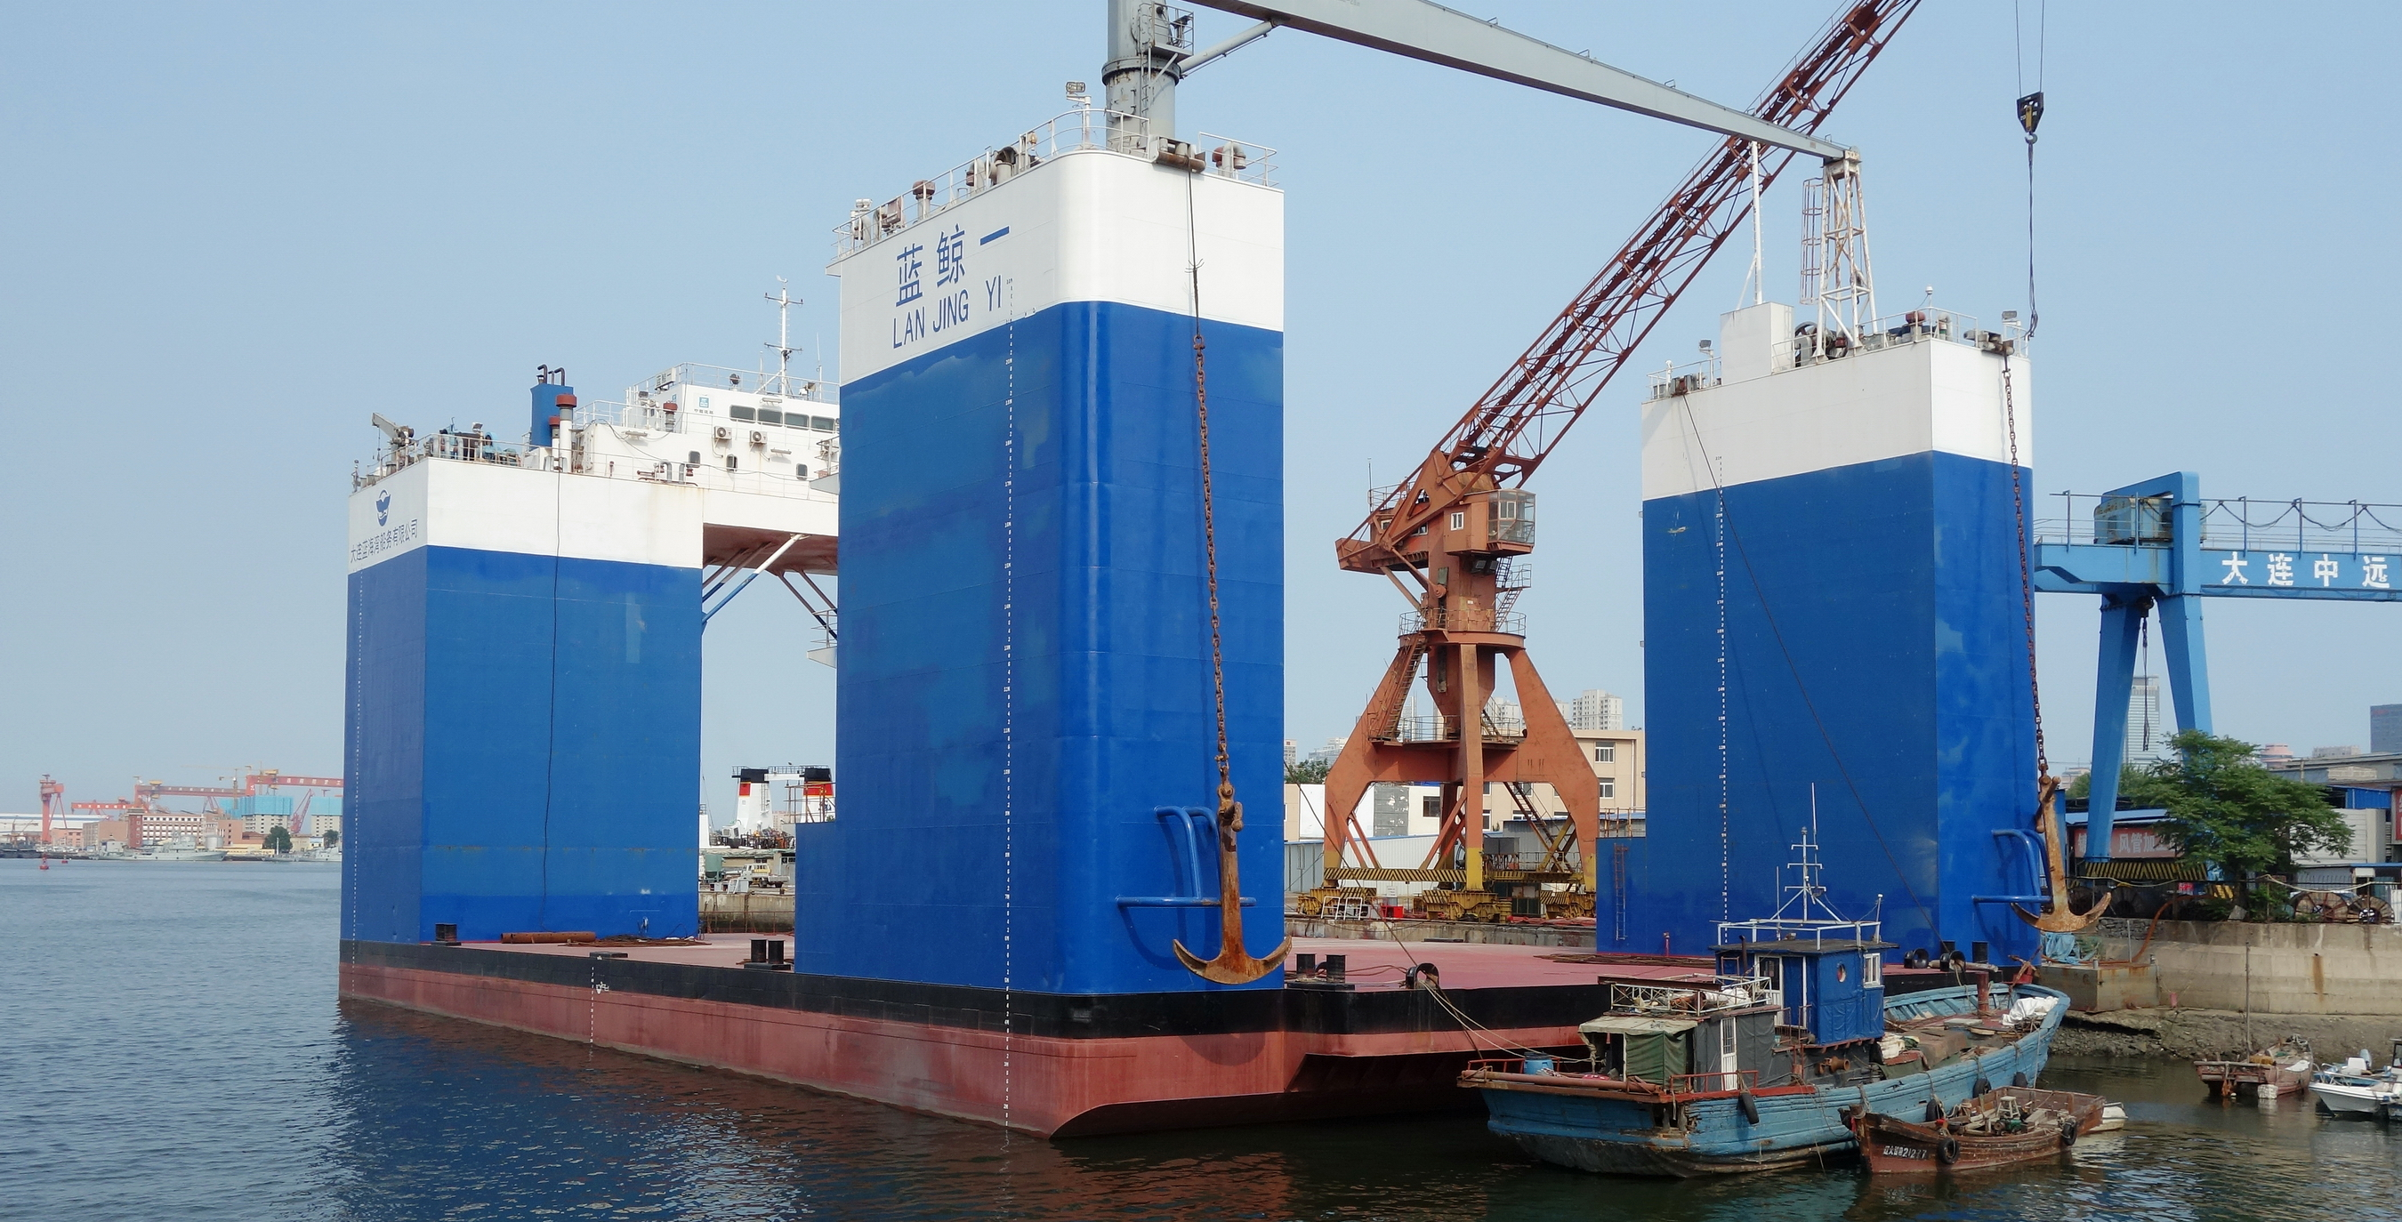
第三章 科技破题 / 一层涂层背后的中国创新
从实验室到工程应用
公开评价确认的事实
成果转化为产品
用于造船、核电、海工
工程化环节分析 / 本组归纳
真实条件验证
研发与使用协同
“蓝鲸一”半潜驳船，大连，2019年（非本项目应用照片）
Tyg728 · CC BY-SA 4.0
服役反馈与改进
依据：[2] 应用事实；[3][5] 协同与转化要求。工程化环节为分析；照片[12c]
08
Notes:
公开评价记载，这项成果实现了产品应用转化，并在造船、核电和海工等领域得到工程应用。这是我们能够确认的事实，但摘要没有给出所有应用船名、面积和长期服役数据，因此不进一步推测。由此可以讨论一个更普遍的问题：科研成果进入工程，还需要跨过哪些环节？材料在实验室中的表现，需要通过适当的试验和实际条件验证；生产与施工要保持工艺和质量的稳定；服役反馈则为继续改进提供依据。这些是本组对工程化环节的归纳，并非项目全部实施流程的逐字介绍。高校、企业和相关机构的协作，能够让知识、技术与应用需求相互连接。第三章到这里回答的是具体技术怎样做成、怎样用起来，下面进一步讨论它为什么与科技强国建设有关。
资料依据：
https://www.cscp.org.cn/site/content/3294.html
https://www.gov.cn/yaowen/liebiao/202603/content_7062633.htm
https://www.gov.cn/yaowen/liebiao/202610/content_7083929.htm
新增静态图片说明：“蓝鲸一”半潜驳船在大连船厂的真实场景，2019年；不据此确认具体建造或维修阶段，不指认涂层项目应用。
摄影者：Tyg728；许可：CC BY-SA 4.0 https://creativecommons.org/licenses/by-sa/4.0
来源：https://commons.wikimedia.org/wiki/File:LAN_JING_YI_at_Dalian_Shipyard_20190617.jpg
原始像素：2700×1800。照片仅作工程场景，不能证明该船或设备应用了案例涂层。
保留的页面解读：
{"steps": [{"heading": "验证｜适应真实条件", "body": "把研究结论放入\n适当的工程条件检验。"}, {"heading": "协同｜连接研发与使用", "body": "让材料、生产施工\n和应用需求相互衔接。"}, {"heading": "反馈｜推动持续改进", "body": "重视服役表现与问题，\n形成继续研究的依据。"}]}
本轮少字图文精修：原页面完整内容备查（精简只作用于上屏呈现）
{
"layout": "transfer",
"eyebrow": "第三章 科技破题 / 一层涂层背后的中国创新",
"fact_label": "公开评价确认的事实",
"fact": "成果实现产品应用转化，\n用于造船、核电、海工等领域。",
"analysis_label": "工程化环节分析 / 本组归纳",
"steps": [
{
"heading": "验证｜适应真实条件",
"body": "把研究结论放入\n适当的工程条件检验。"
},
{
"heading": "协同｜连接研发与使用",
"body": "让材料、生产施工\n和应用需求相互衔接。"
},
{
"heading": "反馈｜推动持续改进",
"body": "重视服役表现与问题，\n形成继续研究的依据。"
}
],
"polish_layout": "engineering-photo",
"photo": {
"caption": "“蓝鲸一”半潜驳船，大连，2019年（非本项目应用照片）\nTyg728 · CC BY-SA 4.0",
"source_page": "https://commons.wikimedia.org/wiki/File:LAN_JING_YI_at_Dalian_Shipyard_20190617.jpg",
"id": "lan-jing-yi"
}
}

Slide 9
第四章 向海图强 / 从材料创新看科技强国建设
科技强国，要落到具体技术能力上
2035
问题牵引
面向国家与产业需要
面向2035年建成科技强国
能力积累
高水平科技自立自强
支撑中国式现代化
贯通研究、开发与验证
开放合作
以交流与反馈促进创新
依据：[3][6] “十五五”规划纲要与2035科技强国目标权威报道
09
Notes:
建设科技强国，既需要面向前沿的重大突破，也需要基础材料、关键工艺和工程技术持续进步。到2035年建成科技强国的目标，落实到材料领域，就包含不断积累自主提出问题、开展研究和验证改进的能力。防护涂层看起来只是装备表面的一层材料，却关系到使用中的可靠性与维护，说明基础技术可以成为重大装备持续运行的重要支撑。高水平科技自立自强也应当这样具体地理解：从国家和产业需求中发现关键问题，通过基础研究与技术开发寻找方法，再用可靠验证形成可以积累和发展的能力。与此同时，开放合作与自主能力建设可以相互促进，国际交流、标准与真实应用反馈能够帮助研究者检验工作。把这些能力建设扎实，科技现代化对中国式现代化的支撑才会落到具体工程实践中。我们对案例的分析强调这种联系，不把单项成果扩大为整个领域已经实现全面替代。
资料依据：
https://www.gov.cn/yaowen/liebiao/202603/content_7062633.htm
https://www.gov.cn/yaowen/liebiao/202607/content_7075144.htm
保留的页面解读：
{"explanation": "基础材料、关键工艺与重大装备相互支撑，\n科技现代化服务中国式现代化。", "takeaway": "从一项材料创新，理解高水平科技自立自强的具体实践。"}
本轮少字图文精修：原页面完整内容备查（精简只作用于上屏呈现）
{
"layout": "autonomy",
"eyebrow": "第四章 向海图强 / 从材料创新看科技强国建设",
"goal": "面向2035年建成科技强国",
"main_claim": "把战略目标落实到\n关键材料与工程能力",
"explanation": "基础材料、关键工艺与重大装备相互支撑，\n科技现代化服务中国式现代化。",
"points": [
{
"heading": "问题牵引｜自主发现",
"body": "面向国家与产业需要，\n凝练值得解决的关键问题。"
},
{
"heading": "能力积累｜研究与验证",
"body": "连接基础研究、技术开发，\n在验证与改进中积累能力。"
},
{
"heading": "开放合作｜共同求证",
"body": "以交流、标准与真实反馈，\n促进自主创新能力提升。"
}
],
"takeaway": "从一项材料创新，理解高水平科技自立自强的具体实践。",
"polish_layout": "capacity"
}

Slide 10
第四章 向海图强 / 从材料创新看科技强国建设
科技创新如何转化为新质生产力？
以科技创新为引领，体现高技术、高效能、高质量的发展要求。
案例事实
科研成果
进入工程应用
待插入真实照片
产学研协同或涂装生产现场
技术改进
回应装备需求
协同转化
连接研发与生产
能力提升
服务产业升级
依据：[4][5] 新质生产力、科技与产业融合文件；[2] 案例事实
10
Notes:
从成果应用进一步理解新质生产力，需要把目光从某个材料指标转向技术进入生产之后的变化。有关权威文件强调以科技创新为引领，推动技术突破、生产要素创新性配置和产业转型升级，并以全要素生产率大幅提升为核心标志。因此，理解新质生产力，不能只数新技术的名称，还要看创新怎样影响实际生产。回到涂层案例，公开资料证实了产品转化和工程应用，这提供了讨论的具体入口。我们可以分析，技术改进怎样回应装备需求，协同转化怎样连接研发与生产，新的应用能力怎样支持产业发展。但公开摘要不足以测算宏观生产率贡献，我们不作这种定量推断。相比第三章介绍技术环节，本页关注的是发展逻辑：创新成果通过可靠应用进入生产过程，并与人才、设备、组织和制度条件相结合，才能持续服务高质量发展。
资料依据：
https://www.gov.cn/yaowen/liebiao/202610/content_7082819.htm
https://www.gov.cn/yaowen/liebiao/202610/content_7083929.htm
https://www.cscp.org.cn/site/content/3294.html
原上屏长解释（视觉精修后移入备注）：
技术改进：以新的材料和工艺，回应装备发展的需求。
协同转化：连接人才、生产与应用，促进创新成果进入产业。
能力提升：重视可靠应用与持续改进，服务产业升级和高质量发展。
从技术成果走向实际生产能力，需要创新与产业的深度融合。
本轮少字图文精修：原页面完整内容备查（精简只作用于上屏呈现）
{
"layout": "productivity",
"eyebrow": "第四章 向海图强 / 从材料创新看科技强国建设",
"definition": "以科技创新为引领，体现高技术、高效能、高质量的发展要求。",
"fact": "案例事实：科研成果转化为产品，进入实际工程应用。",
"points": [
{
"heading": "技术改进",
"body": "以新的材料和工艺，\n回应装备发展的需求。"
},
{
"heading": "协同转化",
"body": "连接人才、生产与应用，\n促进创新成果进入产业。"
},
{
"heading": "能力提升",
"body": "重视可靠应用与持续改进，\n服务产业升级和高质量发展。"
}
],
"takeaway": "从技术成果走向实际生产能力，需要创新与产业的深度融合。",
"polish_layout": "productivity",
"polish_summary": [
"以材料工艺改进回应装备需求",
"连接人才、生产与工程应用",
"以可靠应用服务产业升级"
]
}

Slide 11
第四章 向海图强 / 从材料创新看科技强国建设
好材料，既守护装备也守护海洋
中国式现代化是
人与自然和谐共生的现代化
材料研发
制备施工
原料与环境相容性
工艺与排放控制
习近平生态文明思想
材料研发的环境责任
服役维护
退役处理
耐久与环境影响
回收与规范处置
绿色发展：把全生命周期责任纳入创新评价。
依据：[7] 党的二十大报告；[8][10] 上海规划与IMO；生命周期为分析
11
Notes:
科技创新的价值还要放在生态文明建设中考察。党的二十大报告明确，中国式现代化是人与自然和谐共生的现代化。海洋装备既利用海洋，也处在海洋生态系统之中，因此防护技术需要同时考虑工程性能与生态环境影响。从全生命周期来看，材料制备与施工涉及原料、能耗和排放，服役维护涉及耐久性与环境暴露，退役处理又涉及回收和处置。国际海事组织对部分有害防污体系的管制，也提示我们不能只以某项防污效果评价材料。高固体分和有机硅等技术可以成为研发方向，但材料名称本身并不等同于无毒无污染的证明。绿色性能需要结合配方、工况与环境评价给出证据。把这种责任纳入科研问题，才能使绿色发展成为创新过程中的实际约束。工程可靠与生态保护共同进入评价，正是材料专业理解习近平生态文明思想的一个具体方式。
资料依据：
https://www.gov.cn/xinwen/2022-10/25/content_5721685.htm
https://www.shanghai.gov.cn/nw12344/20260910/5c1780a7432543a389d9fe119d1e00b1.html
https://www.imo.org/en/OurWork/Environment/Pages/Anti-fouling.aspx
本轮少字图文精修：原页面完整内容备查（精简只作用于上屏呈现）
{
"layout": "ecology",
"eyebrow": "第四章 向海图强 / 从材料创新看科技强国建设",
"main_claim": "中国式现代化是人与自然和谐共生的现代化",
"theory_label": "从习近平生态文明思想理解材料研发的环境责任",
"stages": [
{
"heading": "材料研发",
"body": "关注原料选择\n与环境相容性"
},
{
"heading": "制备施工",
"body": "重视工艺条件\n与排放控制"
},
{
"heading": "服役维护",
"body": "检验耐久表现\n与环境影响"
},
{
"heading": "退役处理",
"body": "考虑回收利用\n与规范处置"
}
],
"takeaway": "把全生命周期责任纳入创新评价，让绿色发展落实为研究问题。",
"polish_layout": "ecology"
}

Slide 12

第四章 向海图强 / 从材料创新看科技强国建设
从国家部署到
上海实践
以材料创新
回应向海之需
科技强国建设的地方实践
国家：海洋科技创新
上海：科创与绿色治理
专业：可靠防护与绿色制造
洋山港装卸场景，2013年（非本项目应用照片）
Bruno Corpet · CC BY-SA 3.0
依据：[3][8] “十五五”规划纲要；沪府发〔2026〕16号｜关系为本组分析
12
Notes:
国家战略最终要通过地方创新、产业发展和具体工程落实。国家十五五规划纲要把高水平科技自立自强、科技创新与产业创新融合，以及海洋科技与海洋装备发展联系起来。上海的实践可以从科创支撑、先进制造与绿色治理几个方面观察。我们使用的美丽上海建设十五五规划，明确涉及造船、涂装等行业挥发性有机物治理，也关注绿色技术转化、临港新片区以及洋山等港区相关基础设施。这些部署为材料与化工专业提出了具体研究方向：怎样提高长期防护可靠性，怎样兼顾施工与环境要求，怎样把研发结果转成可用的技术。右侧洋山港照片拍摄于2013年，说明真实作业场景，不证明今天的自动化水平，也不能据此认定某个涂层成果已经在上海落地。从这个边界清楚的场景出发，我们要理解的是国家战略如何转化为研究问题和产业需求，以及科技进步怎样在地方发展中形成持续支撑。
资料依据：
https://www.gov.cn/yaowen/liebiao/202603/content_7062633.htm
https://www.shanghai.gov.cn/nw12344/20260910/5c1780a7432543a389d9fe119d1e00b1.html
https://commons.wikimedia.org/wiki/File:Shanghai-Yangshan-Port-Containers2013-03.JPG
保留的页面解读：
{"implication": "让国家战略转化为具体研究问题", "relation": "国家部署 / 地方创新 / 产业需求 / 专业行动"}
本轮少字图文精修：原页面完整内容备查（精简只作用于上屏呈现）
{
"layout": "museum-strategy",
"eyebrow": "第四章 向海图强 / 从材料创新看科技强国建设",
"main_claim": "以材料创新\n回应向海之需",
"case_text": "国家：加强海洋科技创新\n上海：科创支撑与绿色治理\n专业：可靠性与绿色制造",
"implication": "让国家战略转化为具体研究问题",
"photo_alt": "洋山港2013年装卸场景；Bruno Corpet，4592×3056；不是本项目应用证明",
"photo_caption": "洋山港装卸场景，2013年（非本项目应用照片）\nBruno Corpet · CC BY-SA 3.0",
"relation": "国家部署 / 地方创新 / 产业需求 / 专业行动",
"theory_label": "科技强国建设的地方实践",
"polish_layout": "shanghai"
}

Slide 13
第五章 青春担当 / 以材料之力回应时代之问
把科技报国落实到科研训练中
以专业能力
回应真实需求
待插入本组实拍照片
规范实验或协作研究
求真
数据可追溯
协同
专业连接工程
担当
选题回应需要
依据：[1][3][6]；青年科研行动建议为本组归纳
13
Notes:
对材料与化工研究生而言，科技报国可以落实到三类具体行动。首先是求真，让每一条数据能够追溯到真实条件，保留原始记录和失败结果，让结论经得起复核。其次是协同，在专业训练之外理解工程约束，与化工、机械、海洋等领域交流，认识一个材料怎样被制造、施工和使用。第三是担当，从国家与产业需要中发现值得研究的问题，在长期积累中提高分析和解决问题的能力。传统工匠通过认真施工与协作守护航行安全，现代科研人员则需要在科学方法、开放交流和科研诚信中形成可靠知识。二者的方法不同，但求真务实、精益求精与责任意识可以形成精神上的接续。青年使命因此可以体现在每天的科研训练之中。
资料依据：
https://ich.unesco.org/en/USL/watertight-bulkhead-technology-of-chinese-junks-00321
https://www.gov.cn/yaowen/liebiao/202603/content_7062633.htm
https://www.gov.cn/yaowen/liebiao/202607/content_7075144.htm
保留的页面解读：
{"takeaway": "从工匠精神到科学家精神，共同的底色是求真、协作与担当。"}
本轮少字图文精修：原页面完整内容备查（精简只作用于上屏呈现）
{
"layout": "youth",
"eyebrow": "第五章 青春担当 / 以材料之力回应时代之问",
"main_claim": "用扎实的专业能力，回应真实的国家与产业需求",
"actions": [
{
"heading": "求真",
"label": "让数据可追溯",
"body": "如实记录实验条件，\n保留原始数据与失败结果。"
},
{
"heading": "协同",
"label": "让专业连接工程",
"body": "加强学科交叉交流，\n理解材料怎样被制造和使用。"
},
{
"heading": "担当",
"label": "让选题回应需要",
"body": "提高发现和解决问题的能力，\n在持续研究中积累本领。"
}
],
"takeaway": "从工匠精神到科学家精神，共同的底色是求真、协作与担当。",
"polish_layout": "youth"
}

Slide 14
第五章 青春担当 / 以材料之力回应时代之问
从博物馆调研到专业思考
实地调研待完成，照片与观察记录后补
准确记录
区分实物、复原船与模型
待插入中国航海博物馆实拍照片
展品与展签或调研观察现场
提出问题
追问材料与工艺选择
互证求真
展签、文献与专业判断
方法与问题为本组调研设计，不代表已完成参观
14
Notes:
中国航海博物馆将作为小组实地调研的观察场景。本页目前保留真实观察记录的位置，待调研完成后补充展品名称、性质、结构细节和展签依据，不提前编写参观经历。我们先明确三个观察问题。第一，看到了什么：区分历史实物、现代复原船和模型，准确记录结构与连接细节。第二，为什么这样设计：从材料、接缝和施工角度提出专业问题，但不只凭外观推断实际性能。第三，怎样求证：把展签、可靠文献与小组讨论相互对照，区分看到的事实和提出的解释。通过这种训练，博物馆参观可以进一步转化为严谨的专业思考。它也提醒我们，认识科技强国建设，既要有宏观理解，也要有从真实材料和可靠证据出发的研究习惯。
资料依据：
https://ich.unesco.org/en/USL/watertight-bulkhead-technology-of-chinese-junks-00321
编辑提示：图示均为功能/概念示意；实拍信息待真实调研后补入。
本轮少字图文精修：原页面完整内容备查（精简只作用于上屏呈现）
{
"layout": "fieldnotes",
"eyebrow": "第五章 青春担当 / 以材料之力回应时代之问",
"status": "中国航海博物馆实地调研 / 待真实观察后补充",
"record_title": "真实观察记录",
"record_fields": "展品名称与性质：待补充\n结构或连接细节：待补充\n展签与文献依据：待补充",
"questions": [
{
"heading": "看什么｜准确记录",
"body": "区分实物、复原船与模型"
},
{
"heading": "问什么｜提出问题",
"body": "追问材料与工艺的选择依据"
},
{
"heading": "如何求证｜形成解释",
"body": "让展签、文献与专业判断互证"
}
],
"polish_layout": "fieldnotes"
}

Slide 15
第五章 青春担当 / 以材料之力回应时代之问
从一条船缝，到科技强国
材料迭代，
匠心接续。
以求真、创新与担当，
回应每一个真实问题。
材料与化工研究生课程汇报 / 结语为本组归纳
15
Notes:
回到开头的问题，从传统福船艌缝到现代防护涂层，人们依靠不断积累的材料知识与技术实践，回应安全、可靠航行的需要。科技强国建设既体现在国家战略中，也体现在具体问题的持续解决之中。对于我们，理解这条道路，更要落实到学习、研究和实践：把科技强国的时代要求，落实到每一个真实问题、每一次严谨实验中。谢谢大家。
资料依据：
https://www.gov.cn/yaowen/liebiao/202603/content_7062633.htm
本轮少字图文精修：原页面完整内容备查（精简只作用于上屏呈现）
{
"layout": "ending",
"eyebrow": "第五章 青春担当 / 以材料之力回应时代之问",
"main_claim": "改变的是材料与工艺，\n接续的是求真、创新与担当。",
"explanation": "以专业知识回应现实问题，\n以扎实研究连接个人成长与国家发展。",
"closing": "把科技强国的时代要求，落实到\n每一个真实问题、每一次严谨实验中。",
"polish_layout": "ending"
}

Slide 16
资料附页 / 不计入正式讲述时间
主要参考资料与图片来源
[1] 水密隔舱福船制造技艺
[7] 人与自然和谐共生的现代化
中国非遗网；UNESCO项目00321
党的二十大报告，中国政府网
[2] 海洋防腐防污涂层科研案例
[8] 美丽上海建设“十五五”规划
中国腐蚀与防护学会，2026-04-30
上海市政府，沪府发〔2026〕16号
[3] “十五五”规划纲要
[9a—b] 既有现代船舶与洋山港照片
第三篇、第三十二章，中国政府网
Alf van Beem：公有领域；Bruno Corpet：CC BY-SA 3.0
[4—6] 科技强国与创新发展
[12a—c] 新增国内船厂与海工场景
新质生产力、科技产业融合及2035目标
Raysonho：CC0；SteKrueBe：CC BY-SA 3.0；
Tyg728：CC BY-SA 4.0
完整网址、作者许可及[10][11]文献见随附清单；照片均不指认科研项目应用。
资料编号与各页页脚对应；原文、案例事实、一般原理与本组分析分别标注
16
Notes:
备查资料页，不安排口头讲述。完整网址与图片许可见随附参考资料清单。
https://www.ihchina.cn/directory_details/11847
https://ich.unesco.org/en/USL/watertight-bulkhead-technology-of-chinese-junks-00321
https://www.cscp.org.cn/site/content/3294.html
https://www.gov.cn/yaowen/liebiao/202603/content_7062633.htm
https://www.gov.cn/yaowen/liebiao/202610/content_7082819.htm
https://www.gov.cn/yaowen/liebiao/202610/content_7083929.htm
https://www.gov.cn/xinwen/2022-10/25/content_5721685.htm
https://www.gov.cn/yaowen/liebiao/202607/content_7075144.htm
https://www.shanghai.gov.cn/nw12344/20260910/5c1780a7432543a389d9fe119d1e00b1.html
https://www.imo.org/en/OurWork/Environment/Pages/Anti-fouling.aspx
https://www.mdpi.com/1996-1944/18/7/1531
https://commons.wikimedia.org/wiki/File:Cosco_Shipping_Universe_(ship,_2018)_IMO_9795610,_Port_of_Rotterdam_pic7.JPG
https://commons.wikimedia.org/wiki/File:Shanghai-Yangshan-Port-Containers2013-03.JPG
新增图片来源与许可：
https://commons.wikimedia.org/wiki/File:JiangnanShipyardChangxingIsland.jpg | Raysonho @ Open Grid Scheduler / Scalable Grid Engine | CC0
https://commons.wikimedia.org/wiki/File:Jacket_of_oil_platform_at_Shipyard_Chiwan.jpg | SteKrueBe | CC BY-SA 3.0
https://commons.wikimedia.org/wiki/File:LAN_JING_YI_at_Dalian_Shipyard_20190617.jpg | Tyg728 | CC BY-SA 4.0

